Slide 1
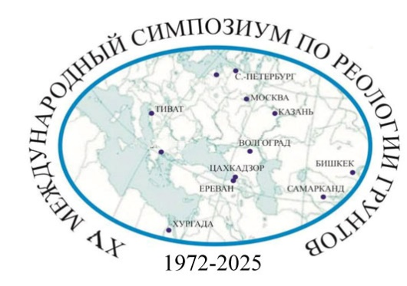
XV Международный симпозиум по реологии грунтов
«ТЕОРИЯ И ПРАКТИКА ФУНДАМЕНТОСТРОЕНИЯ»

